Slide 1
Sistema AJNA
Mineração de Dados, Visão Computacional e Aprendizagem de Máquina
aplicados à Vigilância e Repressão Aduaneiras

Slide 2
Sistema AJNA
Justificativa
Arquitetura
Estado atual / Workflow
Necessidades
Tour / potencialidades

Slide 3
Sistema AJNA - Justificativa
Porto de Santos: maior porto da América Latina
25% de todas as cargas importadas e exportadas
5.000 contêineres por dia
Mais de 15 pátios de contêineres
Dezenas de terminais privativos especializados
Várias dezenas de Redex
14 km de pier
4 cidades, 60 km de rotas
Uma dezena de Servidores da Alfândega de Santos

Slide 4
Sistema AJNA – Justificativa Problemas e Soluções
Porto de Santos: maior porto da América Latina
Troca de carga, ripon, falsa declaração, ausência de controle e de presença física, grandes deslocamentos, cruzamento entre múltiplas bases (internas e externas)
COV – Tecnologia ao resgate
  Presença virtual
  Verificação física remota
  Rastreabilidade e multiplicação da presença
  Minimizar elo humano: OCR, escâner, sistemas
Temos muita informação (auditável/rastreável) mas somos incapazes de usar

Slide 5
Sistema AJNA = COV 2.0
Porque não usar máquinas para verificar as imagens e sistemas e deixar o ser humano fazendo a auditoria final???
Assim nasce a idéia do AJNA, apresentado e premiado no concurso de inovação de 2017 da RFB
Workflow
  Capturar as imagens e informações (mundo real)
  Capturar as bases (mundo declarado)
  Integrar os mundos
  Responder as perguntas
  Municiar a fiscalização

Slide 6
Sistema AJNA = COV 2.0
Porque não usar máquinas para verificar as imagens e sistemas e deixar o ser humano fazendo a auditoria final???
Assim nasce a idéia do AJNA, apresentado e premiado no concurso de inovação de 2017 da RFB
Workflow
  Capturar as imagens e informações (mundo real)
  Capturar as bases (mundo declarado)
  Integrar os mundos
  Responder as perguntas
  Municiar a fiscalização

Slide 7
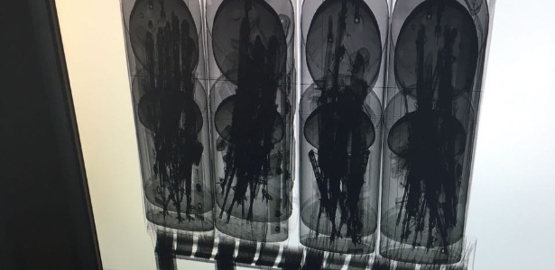
A verdade está lá fora

Slide 8
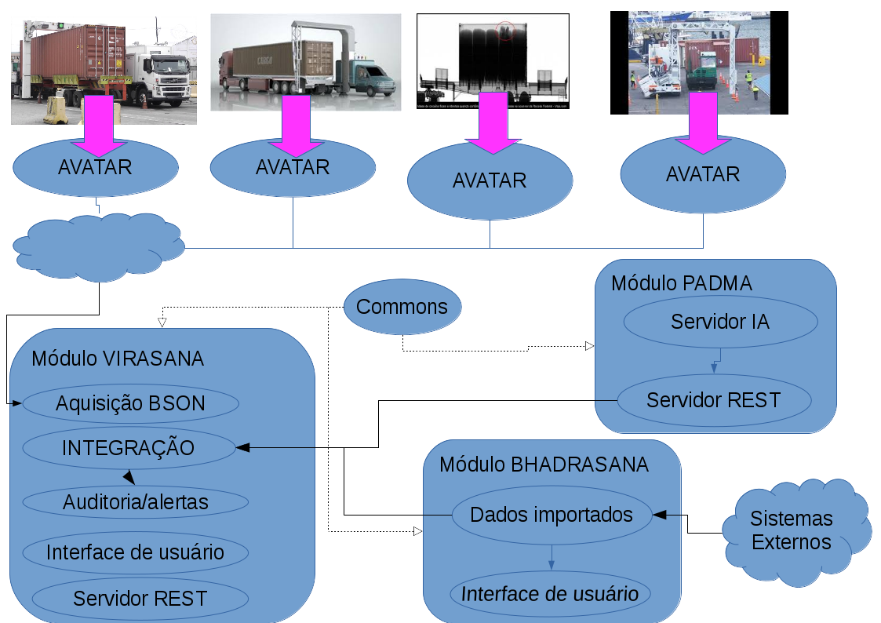
AJNA - Arquitetura

Slide 9
Sistema AJNA - Workflow
Avatares capturam as imagens (podem ser recebidas diretamente no novo ADE 02/03)
Virasana recebe lote de imagens
Bhadrasana recebe extrações do Carga
Scripts do Virasana integram informações
  XML
  Carga
  Due (planejado)
  DT-E
  Padma
Usuários consultam informações integradas e filtros de Auditoria

Slide 10
Sistema AJNA - Necessidades
Infraestrutura (em andamento no GR Coana)
Equipe:
    Expansão para Unidades
    Especificação
    Treinamento
    Adequação a normas de segurança

Slide 11
Sistema AJNA - potencialidades
Vigilância e repressão
Gestão de Risco
Verificação física
Integração de informações de mundos diferentes
Trânsito
Fiscalização zona secundária

